Slide 1
New Mexico PAC
October 26th, 2017

Slide 2
Purpose of the Migrant Education Program
The goal of the Migrant Education Program is to ensure that all migrant students reach challenging academic standards and graduate with a high school diploma (or complete a GED) that prepares them for responsible citizenship, further learning, and productive employment.
We are here to help your children!

Slide 3
El Propósito del Programa de Educación Migrante
El objetivo del Programa de Educación Migrante es asegurar que todos los estudiantes migrantes alcancen estándares académicos desafiantes y se gradúen con un diploma de escuela secundaria (o completen un GED) que los prepare para ser una ciudadanía responsable, tener un mejor educación y un empleo productivo.
¡Estamos aquí para ayudar a sus hijos!

Slide 4
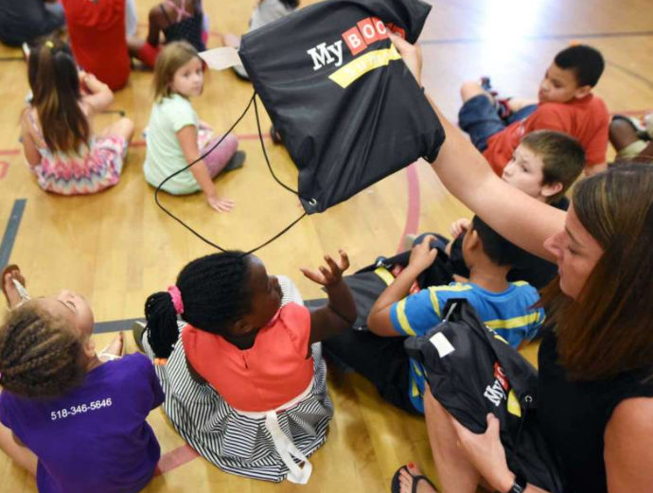
Purpose of the Migrant Education Program
We offer program services to help students in areas they are struggling.
This includes academic support through:
Tutoring
ELL classes
Summer School
Counseling
School Supplies
Home visits
Parent meetings

Slide 5
El Propósito del Programa de Educación Migrante
Ofrecemos servicios para ayudar a los estudiantes en las áreas con dificultades.
Esto incluye apoyo académico a través de:
Tutoría
Clases de ELL
Escuela de Verano
Asesoramiento
Útiles escolares
Visitas a casa
Reuniones de padres

Slide 6
Parent Advisory Council
PAC meetings are designed to achieve two objectives: (1) to develop leadership among migrant parents; and (2) to educate parents about topics they express interest in or topics that the New Mexico Migrant Education office feels are important for migrant parents to be informed about.

Slide 7
Las reuniones del PAC
Las reuniones del PAC están diseñadas para lograr dos objetivos: (1) desarrollar el liderazgo entre los padres migrantes; y (2) para educar a los padres sobre los temas que expresan interés o temas que la oficina de Educación Migrante de Nuevo México considera importantes para compartir con padres migrantes.

Slide 8
PAC meeting focus: How to Stimulate your Child’s learning through experiences.

Slide 9
Cómo estimular el aprendizaje de sus hijos a través de experiencias.

Slide 10
How to stimulate your child’s learning through experiences
Express interest in what your children are involved in. Ask questions and learn about what your children are interested in.
Help spark curiosity in your children by asking questions about things in your every day environment.

Slide 11
Cómo estimular el aprendizaje de sus hijos a través de experiencias.
Exprese interés en lo que sus hijos están involucrados. Haga preguntas y aprenda sobre lo que les interesa a sus hijos.
Ayude a despertar curiosidad en sus hijos haciendo preguntas sobre cosas que pasan en su día cotidiano.

Slide 12
How to stimulate your child’s learning through experiences
Offer new materials, games, toys, etc., that are challenging to your children but not impossible to learn.
Help children develop memories by participating in family traditions.

Slide 13
Cómo estimular el aprendizaje de sus hijos a través de experiencias.
Ofrezca nuevos materiales, juegos, juguetes, etc., que sean desafiantes para ellos pero no imposibles de aprender.
Ayude a los niños a desarrollar recuerdos al participar en tradiciones familiares.

Slide 14
How to stimulate your child's learning through experiences
Encourage problem solving by not stepping in immediately when a problem occurs but encourage the child to think about what can be done. Verbalize your own problem solving skills but talking out a situation you are facing.
Make sure your child sees you learn not being afraid to learn new things.

Slide 15
Cómo estimular el aprendizaje de sus hijos a través de experiencias.
Aliente la resolución de problemas al no intervenir inmediatamente cuando ocurra un problema, pero anime al niño/a a pensar qué se puede hacer. Verbalice sus ideas acerca de como enfrentar sus problemas.
Asegúrese de que su hijo mira que no tienes miedo de aprender cosas nuevas.

Slide 16
How to stimulate your child’s learning through experiences
Take trips to interesting places such as a museum, library, or local business to stimulate your child’s curiosity and sense of wonder. Offer hands-on experiences during these trips to allow for further exploration. Bring along paper, writing utensils, a camera, or recorder to capture any thoughts or questions.

Slide 17
Cómo estimular el aprendizaje de sus hijos a través de experiencias.
Realice viajes a lugares interesantes como un museo, una biblioteca o un negocio local para estimular la curiosidad de su hijo/a. Ofrezca experiencias prácticas durante estos viajes para permitir una mayor exploración. Traiga papel, algo para escribir, una cámara o grabadora para capturar cualquier pensamiento o pregunta.

Slide 18
How to stimulate your child's learning through experiences
Choose toys for your child that encourages a variety of ways to play. Toys that can only be played with in one way limit children’s creativity and opportunities for problem-solving. Some suggestions would be: blocks, connecting toys, cardboard boxes, tracks and cars, paints, pencils, play dough, instruments, etc.

Slide 19
Cómo estimular el aprendizaje de sus hijos a través de experiencias
Elija juguetes para su hijo que estimulen una variedad de formas de jugar. Los juguetes que solo se pueden jugar de alguna manera limitan la creatividad de los niños y las oportunidades para resolver problemas. Algunas sugerencias serían: bloques, juguetes de conexión, cajas de cartón, pistas y automóviles, pinturas, lápices, papel, plastilina, instrumentos, etc.

Slide 20
How to stimulate your child's learning through experiences
Don’t be afraid to limit screen time and access to technology.
It is actually good for kids to be bored. Unstructured time gives children the opportunity to explore their inner and outer worlds, which is the beginning of creativity. This is how they learn to engage with themselves and the world, to imagine and invent and create.

Slide 21
Cómo estimular el aprendizaje de sus hijos a través de experiencias.
No tenga miedo de limitar el tiempo de pantalla y el acceso a la tecnología.
En realidad, es bueno que los niños se aburran. El tiempo que no estructurado les brinda a los niños la oportunidad de explorar sus mundos interno y externo, que es el comienzo de la creatividad.
Así es como aprenden mas acerca de ellos mismos y del mundo, y a imaginar, inventar y crear.

Slide 22
How to stimulate your child's learning through experiences
Children need all kinds of other experiences, from building with blocks (motor skills, perceptual abilities) to engaging with other kids (learning how to get along and partner with others) to creative pursuits (becoming a doer, not a passive observer). Children also need to be physically active. Their bodies are designed to move, and if they don't, they have a harder time sustaining attention and staying in a good mood. That's why it's essential to limit screen time.

Slide 23
Cómo estimular el aprendizaje de sus hijos a través de experiencias.
Los niños necesitan todo tipo de experiencias, desde construir con bloques (habilidades motoras, habilidades perceptivas) hasta interactuar con otros niños (aprender a llevarse bien y asociarse con otros) a actividades creativas (convertirse en un hacedor, no en un observador pasivo). Los niños también deben ser físicamente activos. Sus cuerpos están diseñados para moverse, y si no lo hacen, tienen más dificultades para mantener la atención y permanecer de buen humor. Es por eso que es esencial limitar el tiempo de pantalla.

Slide 24
Bored? That is good!
Play jump rope
Play with bubbles in the sink
Plant some seeds
Use the hose and a tarp to make a slip and slide on your lawn
Paint your toenails
Play dodgeball with a soft ball
Weed the garden
Make puppets with old socks, buttons & markers.
Make a list of fun things you can do without a grownup
Mix liquid hand soap, cornstarch and food coloring into paint and paint the bathtub.
String beads to make friendship bracelets.
Use pipe cleaners to make animals
Use pipe cleaners to make an indoor ring toss game
Use a basket and string to rig an elevator to hoist stuffed animals up your stairwell
String a necklace out of pasta
Practice kicking a soccer ball
On a hot day, give kids sponges and a bucket of water outside, and let them toss them to each other
Glue popsicle sticks together to make picture frames, decorate.
Make and fill a bird feeder
Make playdoh
Paint sea shells or rocks
Make bean bags
Blow bubbles

Slide 25
¿Aburrido? ¡Eso es bueno!
• Plante algunas semillas
• Use la manguera y una lona para resbalar y deslizar sobre su césped
• Pinte sus uñas de los pies
• Juega Dodgeball con una pelota suave
•Limpiar el jardín
• Haga títeres con calcetines viejos, botones y marcadores.
• Haga una lista de cosas divertidas que puede hacer sin un adulto
• Mezcle el jabón de manos líquido, la maicena y el colorante de alimentos en pintura y píntela en la bañera.
• Practicar patear una pelota de fútbol
• En un día caluroso, déle esponjas a los niños y un balde de agua afuera, y permita que se los tiren entre ellos
• Haga y llene un comedero para pájaros
• Pintar conchas de mar o rocas
• Hacer bolsas de frijoles
•Soplar burbujas

Slide 26
How to stimulate your child's learning through experiences
Let your child know that what she thinks and questions is valued. Listen to his questions very carefully. Your child will have a stronger sense of self-worth and approach challenges with confidence.
Ask questions and set up opportunities to provoke your child to think for herself. Encourage him to come up with original ideas. Wait and listen to them. Show an authentic respect for her ideas.

Slide 27
Cómo estimular el aprendizaje de sus hijos a través de experiencias.
Hágale saber a su hijo que lo que piensa y cuestiona es valorado. Escuche sus preguntas con mucho cuidado. Si puede hacer esto su hijo tendrá un sentido de autoestima más fuerte y abordará los desafíos con confianza.
Haga preguntas y establezca oportunidades para provocar que su hijo piense por sí misma. Anímale a que genere ideas originales. Espera y escúchalos. Muestra un respeto auténtico por sus ideas.

Slide 28
Questions or Comments? ¿Preguntas o Comentarios?

